Slide 1
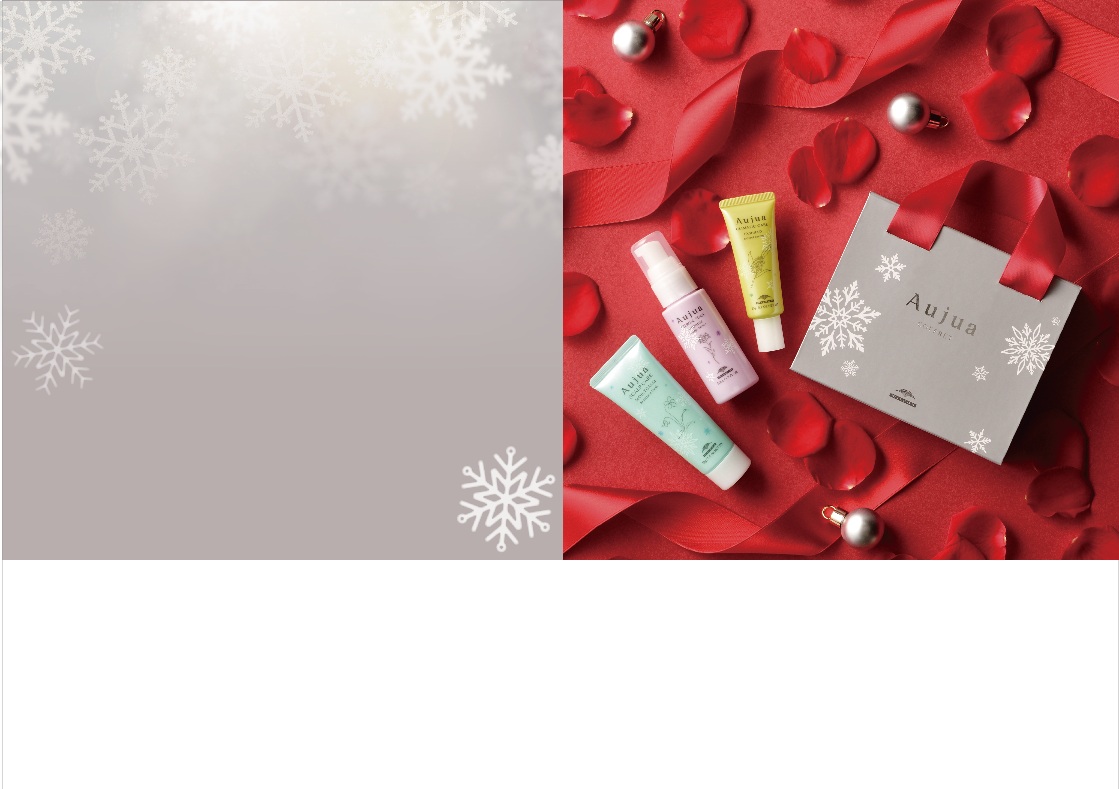










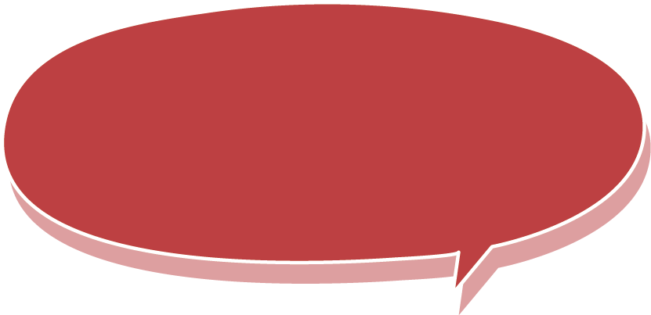
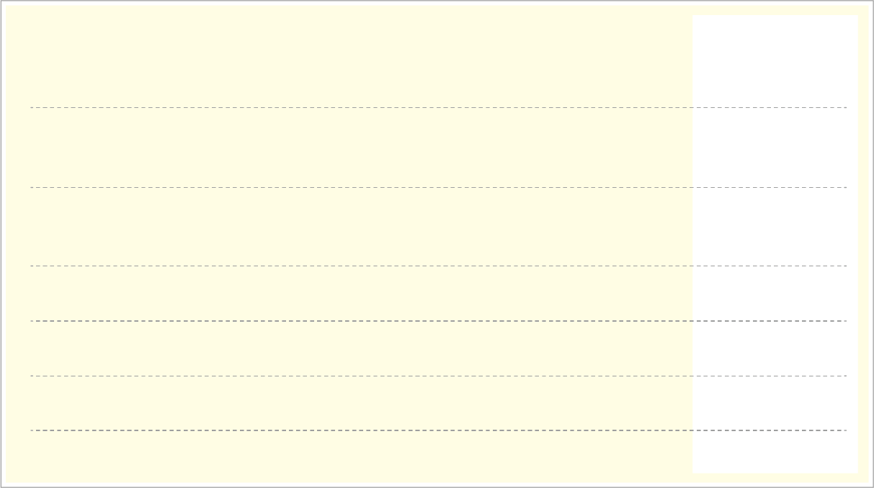
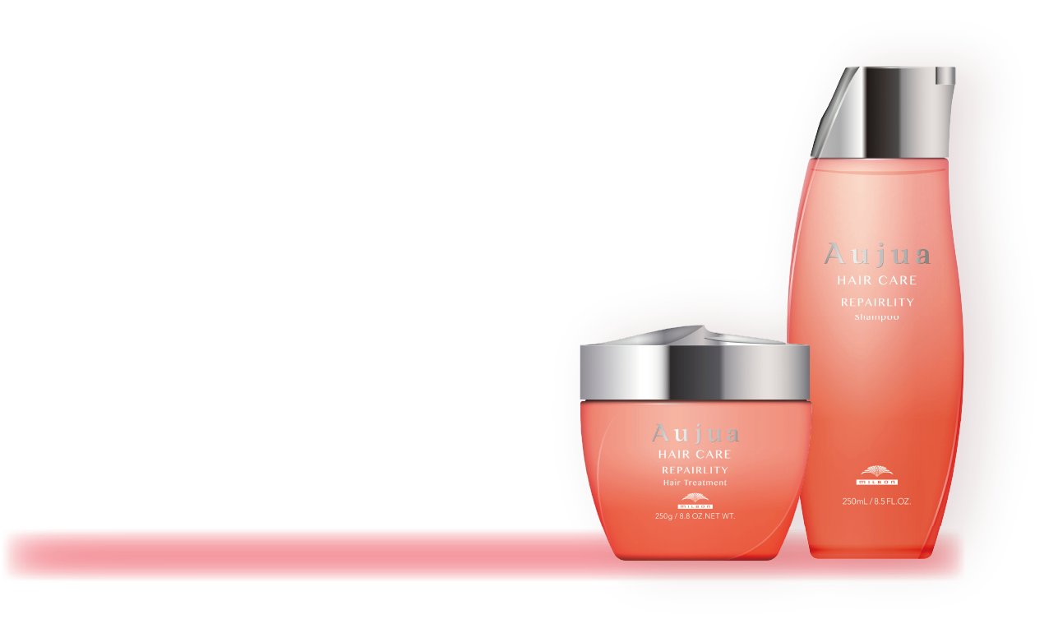




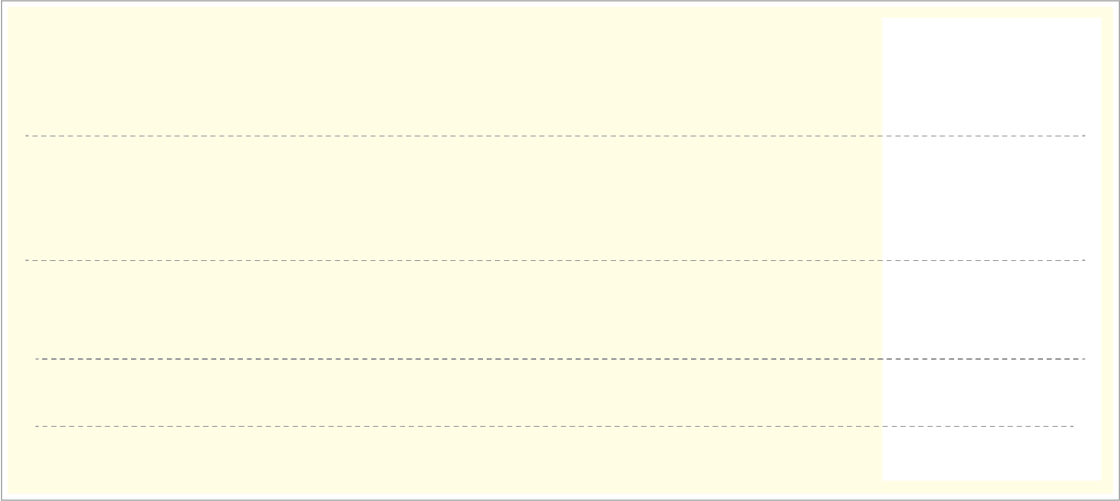














2022 冬
シーズンプロモーション
限定BOX
入り
いつもの乾燥ケアに、プラス。
ワンランク上の新習慣を。
2022 冬限定 ウィンターコフレ
エクスシールド リフレクトセラム 20g
微粒子汚れ^{※１}から髪を守り、輝くツヤとなめらかな手触りを。
ディオーラム エンゲージセラム 50mL
水分を多く含むオイル^{※２}で、みずみずしさ・弾力・ツヤがある髪へ。
モイストカーム モイスチュアマスク 50g
地肌の角質層にうるおいを与え、健やかな地肌へ。
シャンプー＆トリートメントを
セットでご購入いただいたお客様へ
すべてのご購入対象商品一覧
ヘアトリートメント
250g
500g
1kgパック
¥4,180
¥6,270
¥9,460
シャンプー
250g
500g
1kgパック
2022 冬 限定
250mL
500mL
1Lパック
¥3,080
¥4,620
¥6,930
¥4,950
¥7,480
¥11,220
250g
500g
1kgパック
250mL
500mL
1Lパック
¥3,850
¥5,830
¥8,690
¥5,720
¥8,690
¥13,090
ウィンターコフレを
セットでお試し
いただけます。
170g
320g
250mL
500mL
1Lパック
シアーフォーム
¥3,520
¥5,060
¥4,620
¥7,040
¥10,560
170g
320g
フォーミングマスク
¥3,520
¥5,060
クリアフォーム
170g
320g
¥3,080
¥4,400
ヘアニュートリエント
150g
¥4,730
ヘアクレンジング
120g
¥2,640
150g
¥5,500
※1 大気中に浮遊するちり・ほこり・花粉などが髪に付着すること。 ※2 オージュア製品の中で。 ●価格は全て税込です。

